Slide 1
A Legyünk mi is természetbarát iskola
című projekt eseményeiből

Slide 2
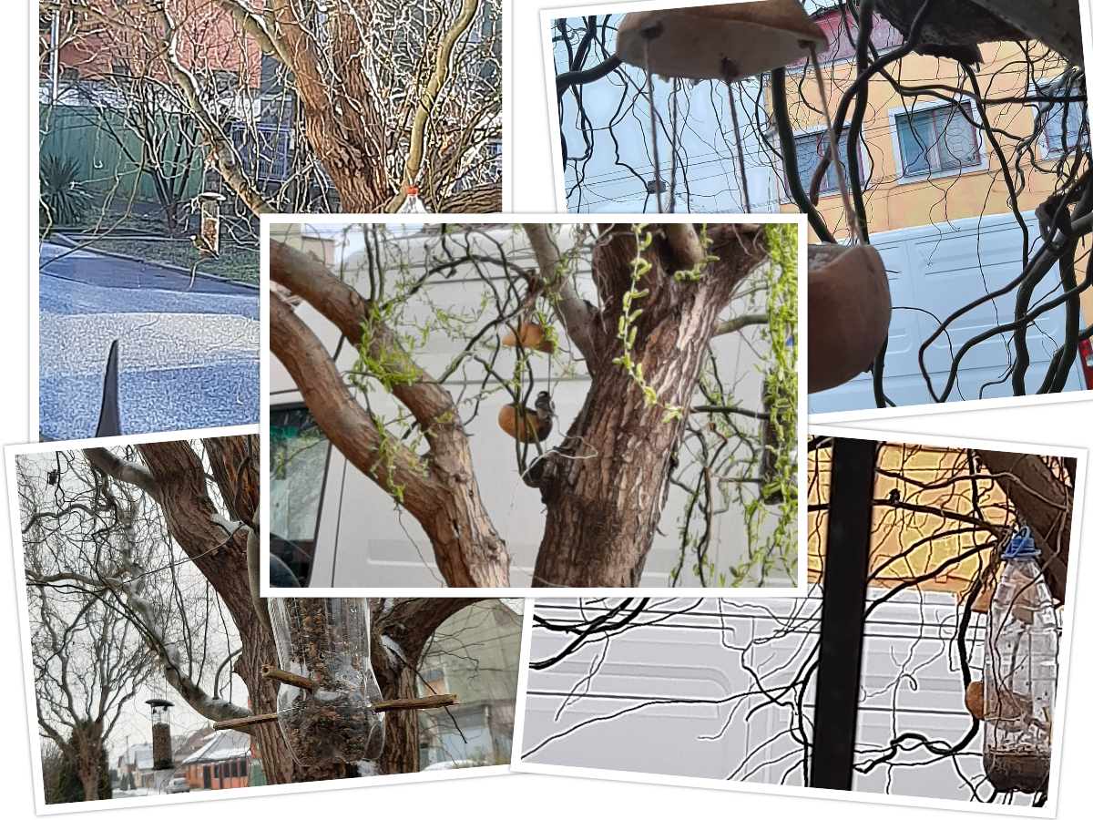
Madáretetés

Slide 3
A madarak ablakhoz
való ütközésének
megakadályozása

Slide 4
A Fajok vetélkedőjének
ügyes versenyzői

Slide 5
A víz világnapja

Slide 6
A madarak világnapja

Slide 7
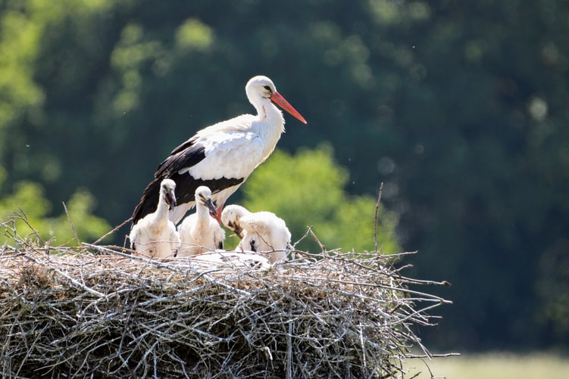
Pihentető,
természetjárós
vakációt!

